Slide 1
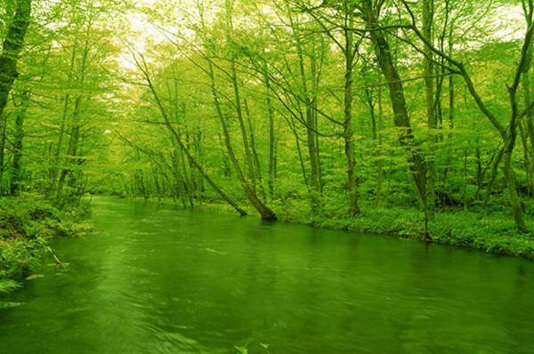
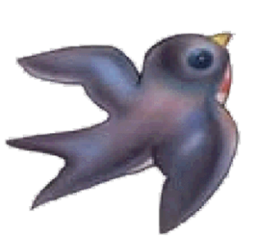
燕子

Slide 2
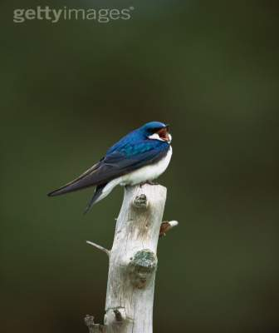
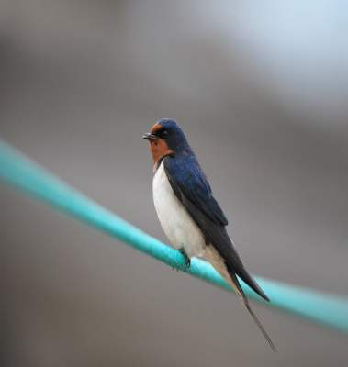
外形美
一身（ 乌黑光亮 ）的羽毛，一对（俊俏轻快）
的翅膀，加上（ 剪刀似的 ）的尾巴，凑成了（ 活泼机灵）的小燕子。

Slide 3

比较一下，说说哪句写得好，好在哪里？
一身羽毛，一对翅膀，加上尾巴，凑成了小燕子。
一身乌黑光亮的羽毛，一对俊俏轻快的翅膀，加上剪刀似的尾巴，凑成了活泼可爱的小燕子。
一身乌黑光亮的羽毛，一对俊俏轻快的翅膀，加上剪刀似的尾巴，凑成了活泼可爱的小燕子。
返回

Slide 4

复习生字
俊俏 凑成 吹拂 增添
掠过 偶尔 沾水 荡漾
五线谱 小燕子 聚拢 稻田
尾尖 一圈 飞倦 音符
演奏 赞歌

Slide 5


边听课文朗读边思考：
课文写了些什么？每个自然段的大意是什么？
第一段：写燕子的外形美。
第二段：描写春之美。
第三段：描写燕子的飞行美。
第四段：描写燕子的歇息美。

Slide 6
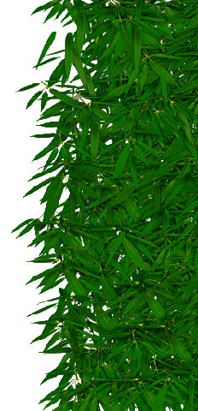
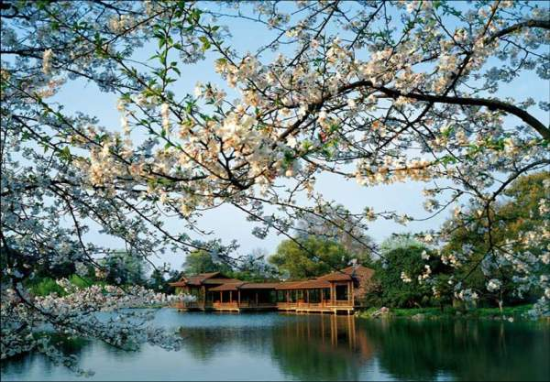
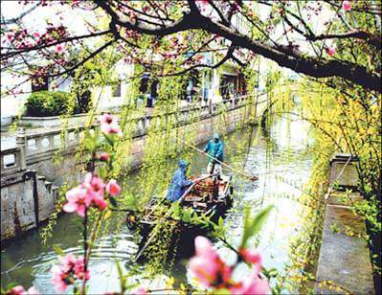
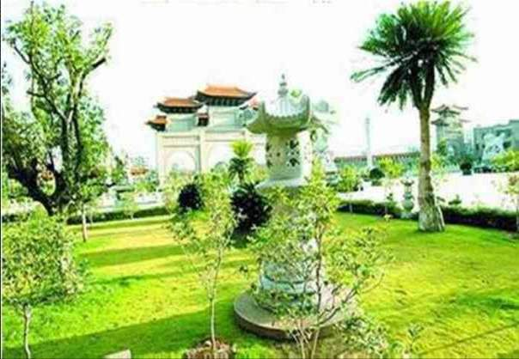
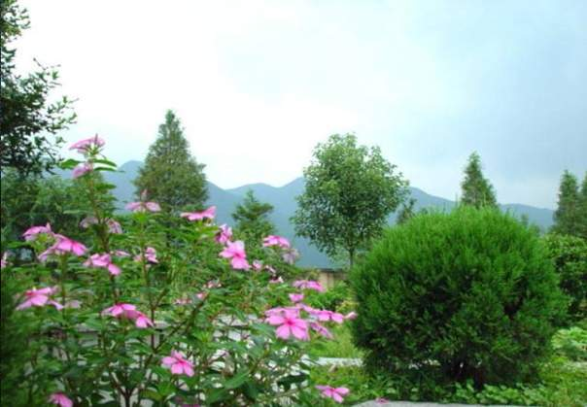
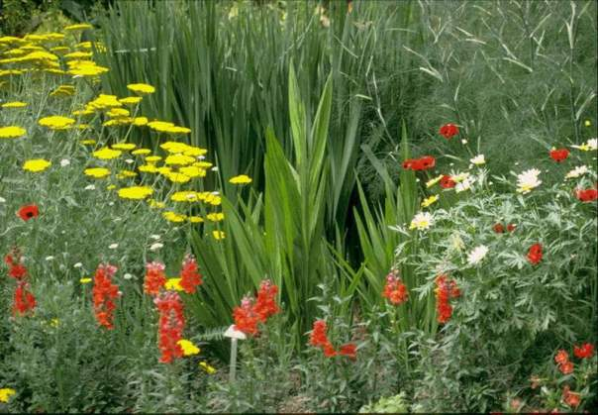
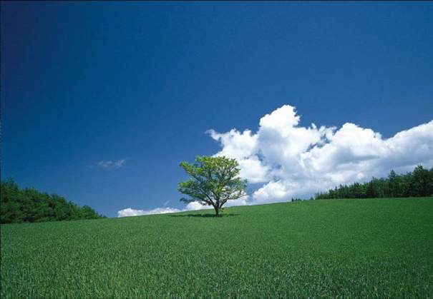
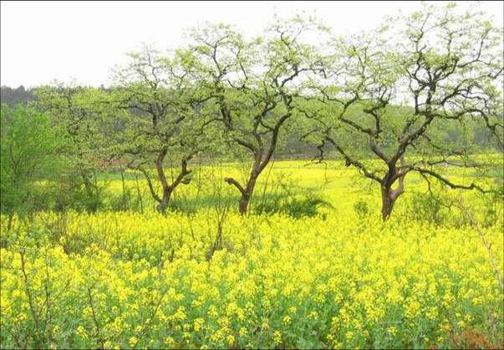
春之美
春天
来了!
快来
欣赏
美景哟！
春天
来了!
快来
欣赏
美景哟！

Slide 7
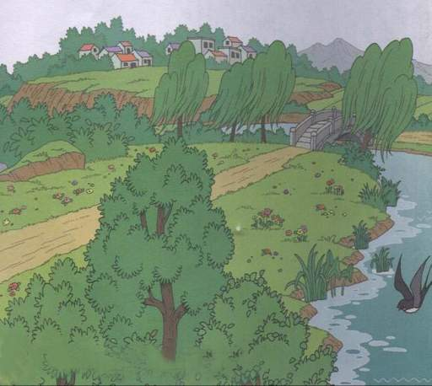
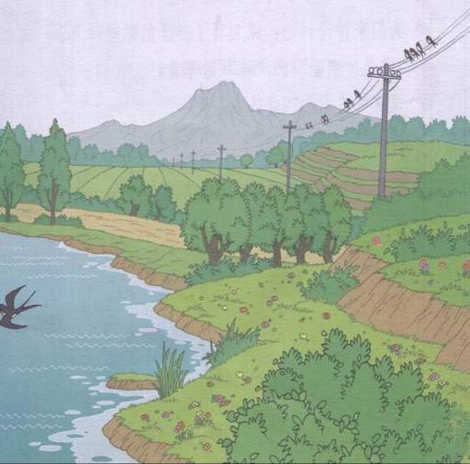
课文是通过哪些景物来展示春之美的？这些景物各有什么特点？
课文是通过哪些景物来展示春之美的？这些景物各有什么特点？
课文是通过哪些景物来展示春之美的？这些景物各有什么特点？
课文是通过哪些景物来展示春之美的？这些景物各有什么特点？

Slide 8
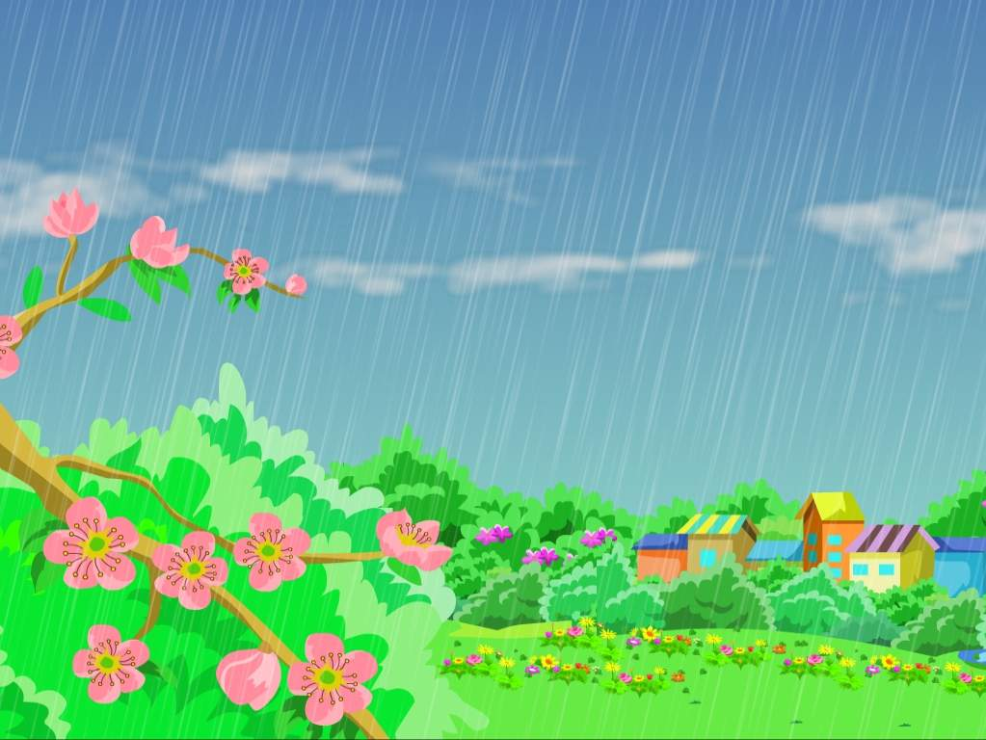

才下过几阵蒙蒙的细雨。

Slide 9
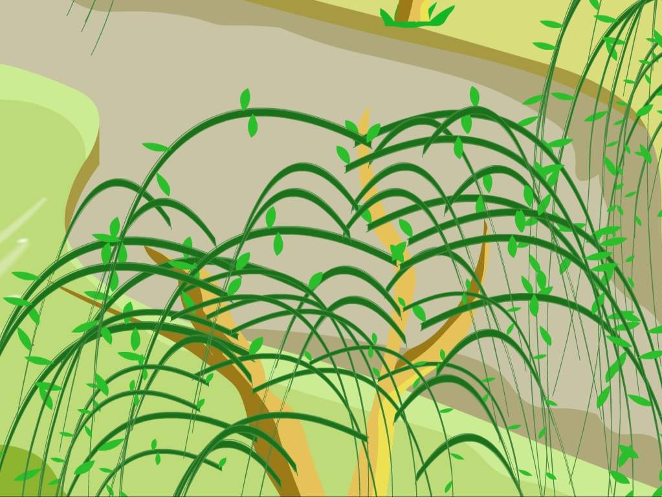
微风吹拂着千万条才展开带黄色的嫩叶的柳丝。
微风吹拂着展开嫩叶的柳丝。
比一比，哪句更好?

Slide 10
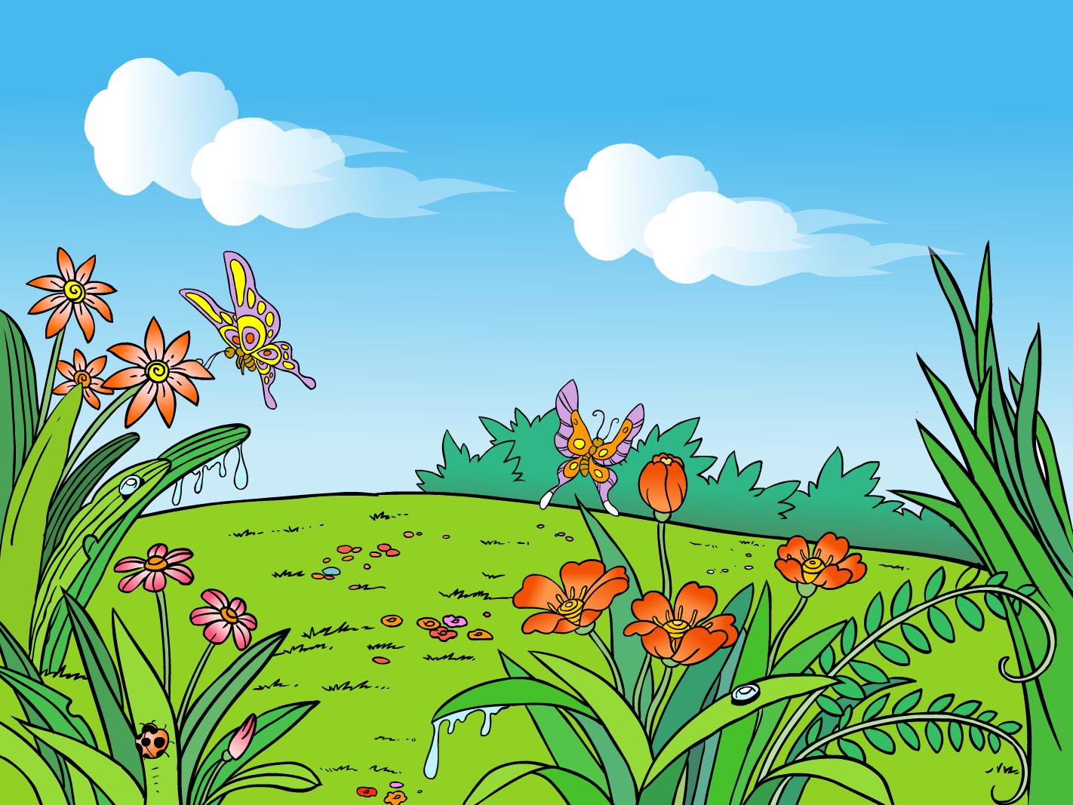
青的草，绿的叶，各色鲜艳的花，都像赶集似的聚拢来，形成了光彩夺目的春天。

Slide 11
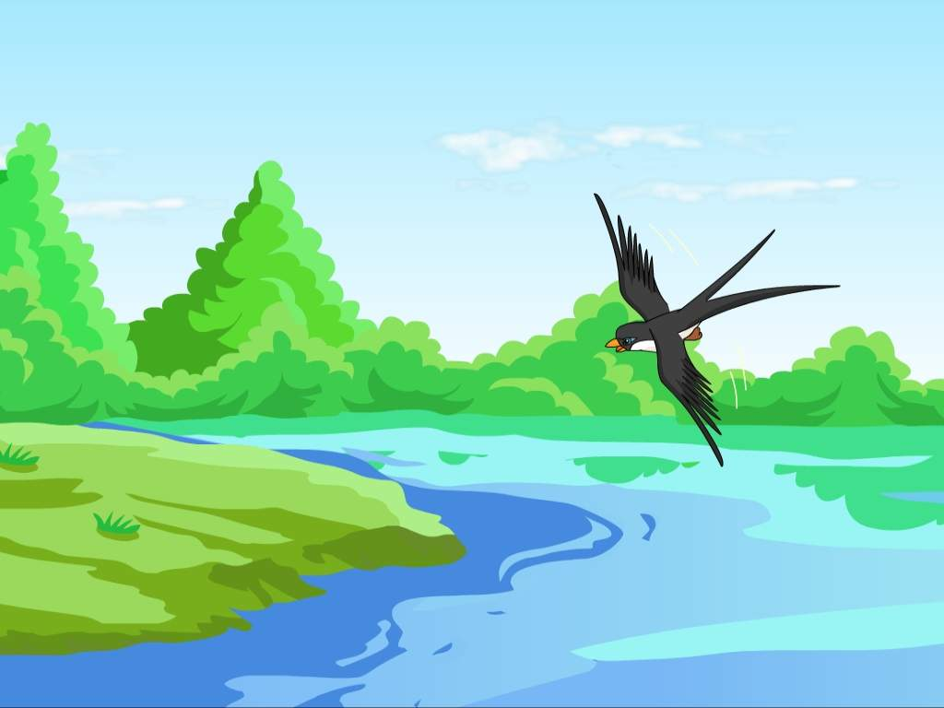
小燕子从南方赶来，为春光增添了许多生机。

Slide 12

春天的景物
蒙蒙的细雨 微风
千万条才展开带黄色的嫩叶的柳丝
青草— 绿叶—各色鲜艳的花（赶集似的）
小燕子——为春天增添生机
光彩夺目的春天

Slide 13
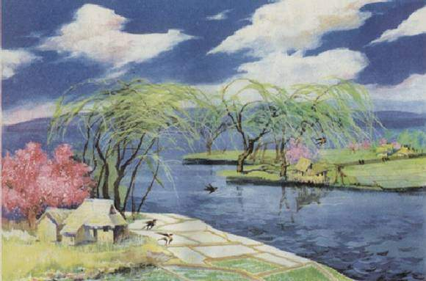
仔细观察图片，再结合课文第三自然段，看看课文是怎么描写燕子飞行的？用一个字来概括燕子飞行的特点？

Slide 14


填空
在微风中，在阳光中，燕子斜着身子在天空中（ ）过，唧唧地（ ）着，有的由这边的稻田上，一转眼（ ）到了那边的柳树下边；有的（ ）过湖面，尾尖偶尔（ ）了一下水面，就看到波纹一圈一圈地（ ）开去。
掠
叫
飞
横掠
沾
荡漾
返回

Slide 15

燕子的飞行美（动态美）
在微风中，在阳光中，燕子（斜着）身子在天空中（掠过），唧唧地叫着，有的由这边的稻田上，（一转眼）飞到了那边的柳树下边；有的横（掠 ）湖面，尾尖偶尔（沾）了一下水面，就看到波纹一圈一圈地荡漾开去。
写出了燕子飞行快、灵活的特点，也 写出了燕子自由自在的愉快心情。

Slide 16
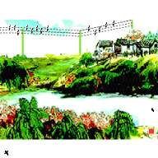

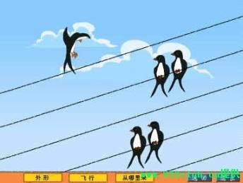

多么像五线谱呀!

Slide 17

燕子的歇息美（静态美）
几对燕子飞倦了，落在电线上。蓝蓝的天空，电杆之间连着几痕细线，多么像五线谱啊！停着的燕子成了音符，谱成了一支正待演奏的春天的赞歌。
用比喻修辞手法形象地写出了燕子停息的美。

Slide 18

总结全文
线索：
本文从燕子的外形，写到燕子在春天里飞来了，接着从燕子飞行的美，又写到燕子歇息的美。
主题：
春天是美的，燕子也是美的。春天因为有了燕子更有生机，而燕子因为有了春天的衬托，又显得更可爱。抒发了作者对春天的热爱，对燕子的喜爱之情。

Slide 19


羽毛
光滑漂亮
翅膀
俊俏
凑成燕子
（活泼机灵）
尾巴
剪刀似的
燕子
雨、风、柳、草、叶、花
赶集
（生趣）
掠、叫、飞、横掠、沾
动态美
几痕
五线谱
落
静态美
音符
赞美

Slide 20
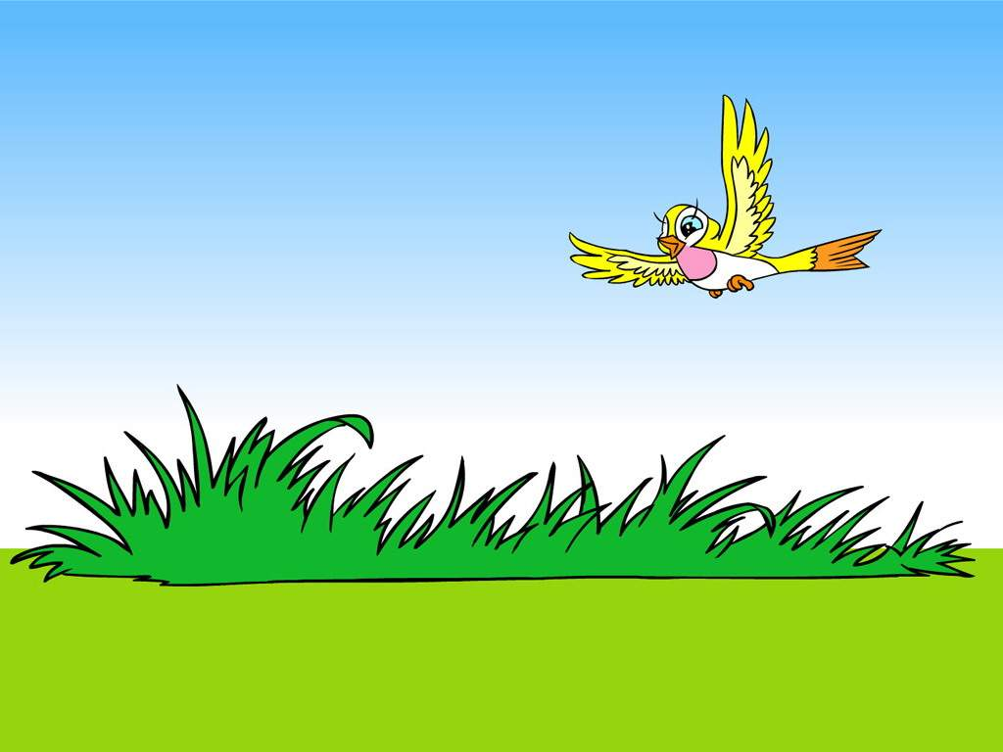
春天来了，小草偷偷地从土里钻出来。

Slide 21
蝴蝶在花丛中自由地飞舞，蜜蜂在花丛中辛勤
地采蜜。它们正在花丛中翩翩起舞呢！

Slide 22

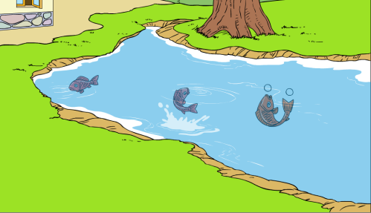

我也来说一说。
湖水刚刚解冻，它 “ 哗哗” 地流淌着，仿佛
______________________。你看，还有几条小鱼
______________________。

Slide 23
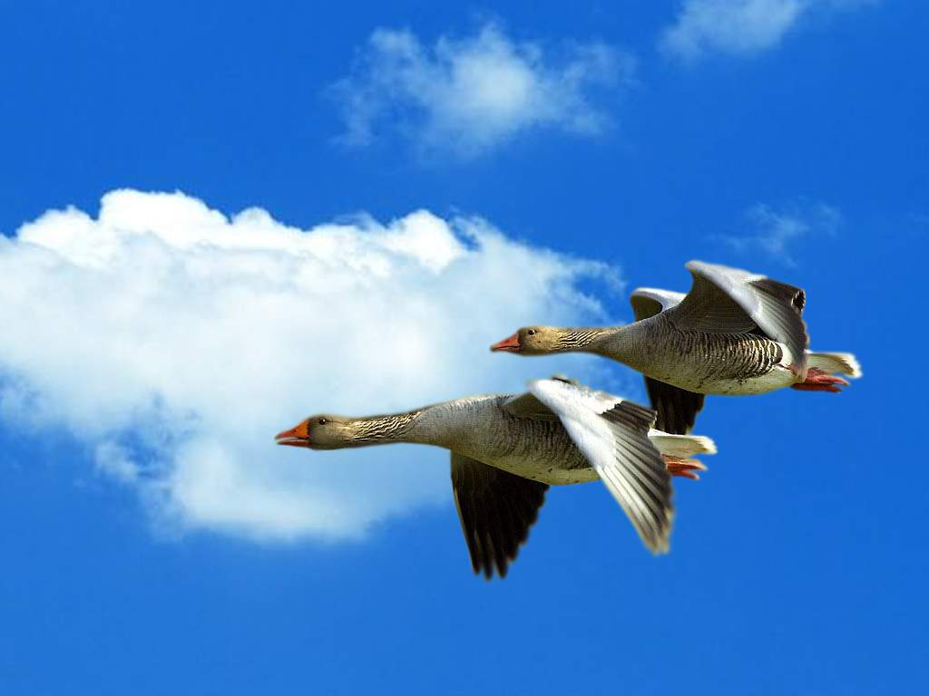

天空_______________，大雁_______________。

Slide 24


作业：
有感情地朗读课文，背诵课文。
把你喜欢的句子摘抄在笔记本上。
模仿课文的第一自然段来描写你喜欢的一种动植物。

